Slide 1


Asistente conversacional
Frigorífico inteligente
Autor: Inma Perea
Tutor: Fernando Sancho
Notes:
Buenas tardes, mi trabajo fin de master consiste en un asistente conversacional que sirve como interfaz en lenguaje natural para un frigorífico inteligente.

Slide 2

Introducción motivación
Metodología
trabajo
Dificultades
1
2
3
4
5
6
Demo
Conclusiones
Próximos
pasos
ÍNDICE
Notes:
Este es el índice que seguiremos durante la presentación

Slide 3
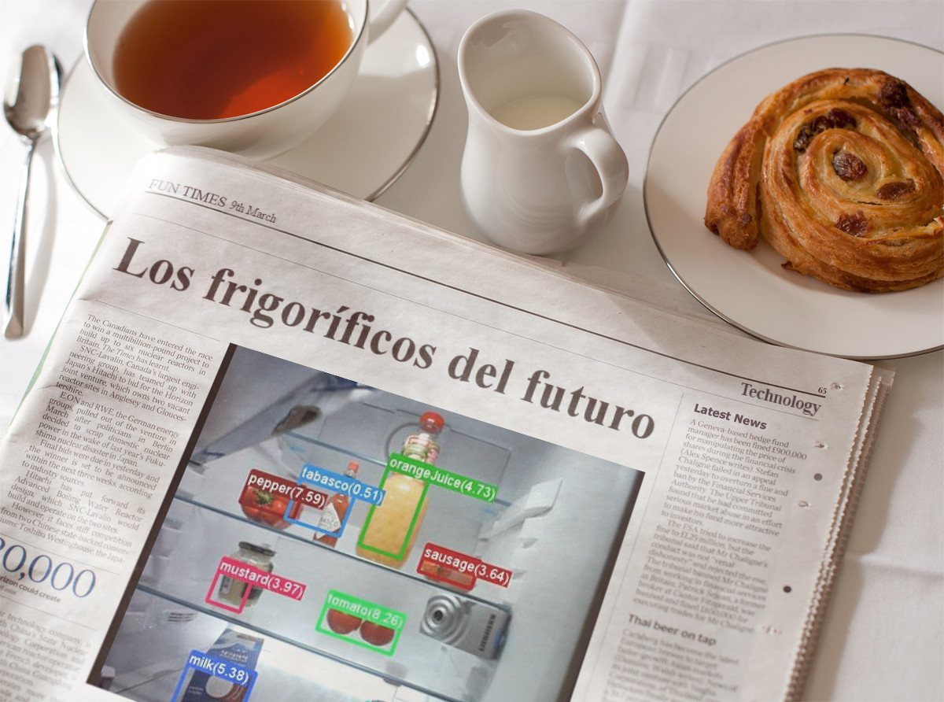
LA NUEVA GENERACIÓN DE FRIGORÍFICOS: MICROSOFT Y LIEBHERR COLABORAN PARA CREAR “SMARTDEVICEBOX”, CON TECNOLOGÍA DE RECONOCIMIENTO DE IMÁGENES
Notes:
Hasta hace poco lo más novedoso que podía hacer nuestro frigorífico por nosotros era dispensar hielo y agua fría.
Es por ello que si pensamos en los electrodoméstricos de nuestro hogar, los frigoríficos no son los más llamativos tecnológicamente, pero esto está cambiando.
Si echamos un vistazo a las últimas innovaciones de Samsung, LG o Whirlpool o Liebherr la tendencia es diferente, las grandes marcas están apostando por la creación de frigoríficos inteligentes, integrando en sus diseños la inteligencia artificial.
Frigoríficos que incorporan cámaras y sensores, pantallas táctiles, altavoces, se conectan a internet... Añaden nuevas funcionalidades como el ajuste temperatura em remoto, configuración de alertas, sincronización de calendario, etiquetado de alimentos, comandos de voz, y mucho más.
Samsung, por ejemplo, está trabajando con Spotify, LiDL y otras empresas para crear aplicaciones y funciones diferentes para sus neveras.
Microsoft y Liebherr también se han unido para crear “SmartdeviceBox”, frigorífico que usa tecnología de reconocimiento de imágenes para detectar cuándo queda poca cantidad de algo, y enviar una alerta.

Slide 4
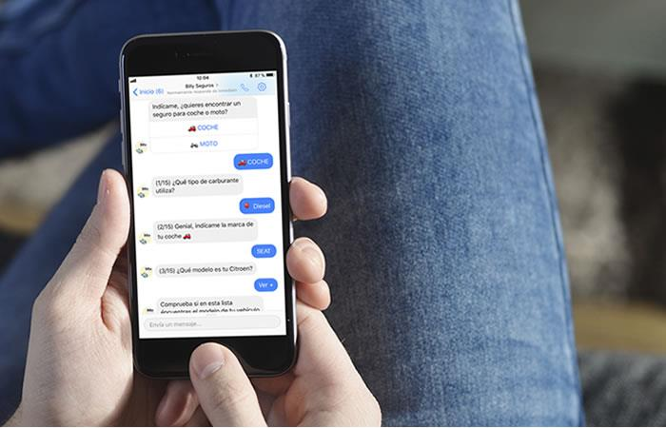
CHATBOTS
Notes:
Pero… ¿y si además pudiéramos hablar con nuestro frigorífico? Esta es la propuesta de este trabajo, implementar un chatbot para nuestro frigorífico.
Los chatbots son programas informáticos que simulan una conversación con una persona y que son capaces de ofrecer respuesta y solucionar problemas que plantee el usuario.

Slide 5

Proporciona información del contenido del frigorífico (cantidad de un producto, productos caducados, próximos a caducar)
Sugiere platos dando prioridad a utilizar los productos disponibles en el frigorífico
Reconoce imágenes y proporciona receta a partir
de la foto de un plato
Sugiere platos a partir de
preferencias de usuario
(tipo de cocina o ingredientes)
yumyumBot
Sugiere platos teniendo en cuenta intolerancias alimentarias del usuario
Proporciona receta a partir del nombre de un plato
Notes:
Os presento a yumyumBot, así es como hemos bautizado a nuestro chatbot.
¿Qué puede hacer por nosotros yumyumBot?
Puede proporcionar información sobre el contenido de nuestro frigorífico (cantidad de un determinado producto, productos que van a caducar o que ya han caducado). Supongamos que estamos en el supermercado y no sabemos si tenemos leche, podemos enviar un mensaje de texto a nuestro frigorífico para que lo compruebe por nosotros.
Sugiere platos y recetas dando prioridad a utilizar los productos de nuestro frigorífico que antes vayan a caducar
Reconoce imágenes y es capaz de identificar a partir de una imagen de qué plato se trata para así proporcionar su lista de ingredientes y método de cocinado.
Sugiere platos a partir de las preferencias del usuario en cuanto a tipo de cocina (mexicana, vegana, baja en calorías, etc. o a partir de los ingredientes que le sugiera el usuario. Por ejemplo, si le pido que me apetece comida mexicana me ofrecerá varias opciones para que elija la que más me guste. Si no doy ninguna preferencia me sugiere varias opciones dando prioridad a los ingredientes más próximos a caducar y con las recetas más populares socialmente.
Tiene en cuenta además las intolerancias alimenticias del usuario y adapta sus sugerencias a estas alergias o restricciones
También proporciona la receta a partir del nombre de un plato, por ejemplo, si le pides la receta de la vichyssoise responderá con una lista de ingredientes y con el método de cocinado.

Slide 6
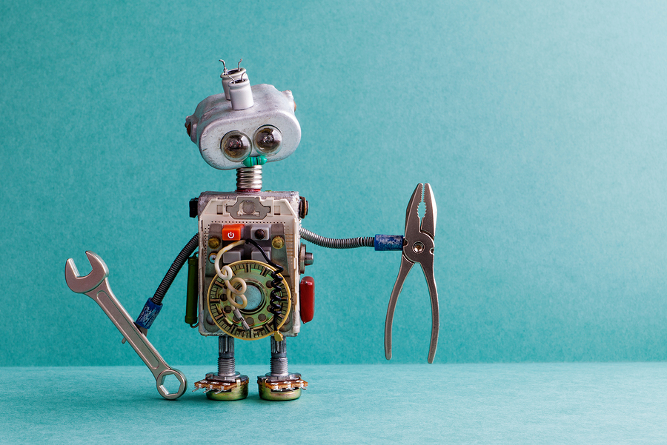
¿Por dónde empiezo?
Notes:
¿Cuál ha sido el procedimiento para construir nuestro chatbot?
Vamos a hacer un repaso de la metodología de trabajo que se ha seguido en este trabajo, pero antes vamos a introducir algunos conceptos esenciales sobre chatbots.

Slide 7


Hola, soy el asistente de la compañía aérea XXX ¿en qué puedo ayudarle?
#intención = “reservar vuelo”
Hola, quiero reservar un vuelo a Sevilla
¿viajas desde Madrid?
@entidad (destino) = “Sevilla”
$contexto (origen) = “Madrid”
Sí
¿qué día quieres viajar?
Para mañana por la mañana
@entidad (fecha) = “mañana”
CHATBOTS: CONCEPTOS
Notes:
Hay 4 conceptos esenciales a la hora de construir chatbots:
Intención: objetivo que persigue el usuario al dirigirse al chatbot.
Locución: forma en la que el usuario se expresa para transmitir la intención.
Entidad o slot: información necesaria para llevar a cabo el objetivo.
Contexto: estado de la conversación.
La principal tarea de un chatbot por tanto es entender la intención del usuario y asegurarse de que tiene toda la información que necesita para llevar a cabo la acciones solicitadas, y si no es así preguntar por ellas al usuario.
Veámoslo con un ejemplo.
Supongamos que iniciamos una conversación con el chatbot de una compañía aérea.
Este nos saludaría y nos preguntaría en qué puede ayudarnos.
Imaginemos que respondemos “Hola, quiero reservar un vuelo a Sevilla”. En esta frase o locución estamos dando mucha información.
En primer lugar nuestra intención u objetivo, que es “reservar un vuelo”, otra posible intención podría ser “cancelar reserva”, “informarse sobre horarios”… pero nosotros hemos elegido “reservar vuelo”. Podríamos haberlo expresado de otro modo, por ejemplo “quiero ir a sevilla”. La intención es la misma pero la locución no.
En segundo lugar estamos diciendo dónde queremos ir, a “Sevilla”. Esto representa la entidad “destino”. Es decir, información necesaria para llevar a cabo la acción de reservar el vuelo.
Para la reserva de vuelos se necesitan al menos 4 datos: origen, destino, día y hora. Estos 4 datos son los slots de la intención, es decir, la información que necesito para poder llevar a cabo la reserva.
En la locución anterior no hemos especificado ni el origen, ni el día, ni la hora. Imaginemos que al logarnos en el sitio web de la compañía con nuestro usuario ya conoce nuestra ubicación, o sabe que viajo con frecuencia de Madrid a Sevilla. Por eso tiene una variable de contexto que es el origen, y me pide confirmación para seguir.
Luego pregunta por el resto de datos que faltan, por ejemplo la fecha.
Yo respondo y completo otro slot que es el de la fecha del viaje. En este caso fijaos que no respondo con una fecha 24 de marzo, sino que uso una expresión más natural que es “mañana”, aquí el chatbot debe ser capaz de interpretar que se trata de una fecha y de sustituirla por “24 de marzo”
Después continuará con la conversación hasta tener todos los datos que necesita.

Slide 8
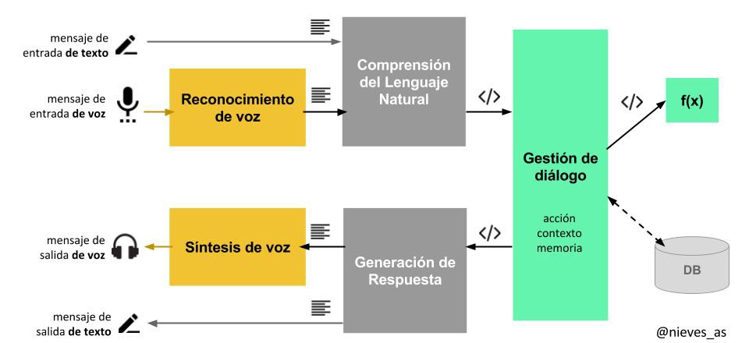
SISTEMAS DE DIÁLOGO
Notes:
Un chatbot es un sistema de diálogo. Esta imagen representa de forma simplificada la estructura típica de un sistema de diálogo.
Nuestro problema se descompone entonces en todas estas partes:
- Reconocimiento de voz, para traducir los mensajes de voz a texto.
- Comprensión del Lenguaje Natural, para interpretar las palabras del usuario para comprender su intención y extraer las entidades, etc.
- Gestión del diálogo se encarga de entender el estado actual del diálogo y actuar en consecuencia. Compone las respuestas o interactúa con el usuario para buscar aclaración y obtener la información que necesite.
- Generación de respuestas, que devuelve la información solicitada o ejecuta alguna acción.
- Síntesis de voz, para traducir los mensajes de texto a voz.
En la metodología de trabajo que veremos a continuación analizaremos la solución propuesta para cada parte.
Para los bloques de comprensión, gestión del diálogo y generación de respuesta, hemos decidido usar una solución NLP de las disponibles en la actualidad, haremos un estudio comparativo y elegiremos la que mejor se adapte a nuestras necesidades.
Para esta primera propuesta de chatbot la interfaz será solo textual, por lo que no será necesarios los bloques de reconocimiento y síntesis de voz.
También será necesario identificar las fuentes de información involucradas y los accesos a ellas.

Slide 9
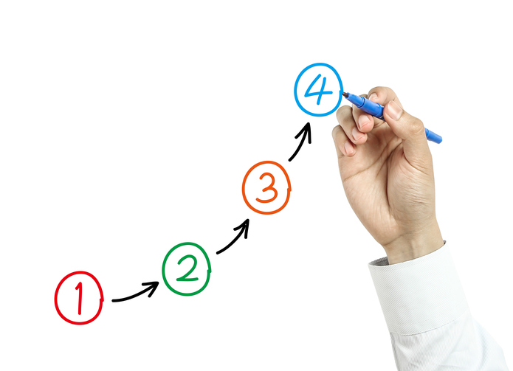
Selección solución NLP (APIs disponibles)
Selección e integración de la interfaz de usuario
Selección e integración de las fuentes de datos externas
Modelado de fuentes de datos internas (frigorífico)
Definición de intenciones, entidades y variables de contexto
Diseño del flujo de la conversación
Entrenamiento de intenciones y entidades
Implementación del flujo de la conversación
Implementación de la aplicación orquestadora
METODOLOGÍA DE TRABAJO
Notes:
El flujo de trabajo que se ha seguido para la construcción de la solución propuesta se puede resumir en estos 9 pasos:
En primer lugar selección de la solución NLP para resolver la parte de comprensión del lenguaje y gestión del diálogo.
Selección e integración de la interfaz de usuario
Selección e integración de las fuentes de datos externas, que en nuestro caso será una base de datos o servicio de recetas a partir de ingredientes, tipos de cocina, nombre del plato, intolerancias, etc.
Modelado de la base de datos que representa el frigorífico, que contenga la información de todos los productos de su interior.
Definición de la intenciones, entidades y variables de contexto necesarias
Diseño del flujo de la conversación, es decir, diseñar cómo debe comportarse el chatbot cuando reconozca cada intención y cómo interactuar con el usuario cuando necesite información que no haya sido proporcionada
Entrenamiento de intenciones y entidades, es decir, proporcionar ejemplos de cada intención y entidad para que nuestro chatbot aprenda a identificarlas
Implementar el flujo de la conversación según el diseño realizado en el paso 6
Por último implementar una aplicación o los conectores necesarios que coordine las llamadas y el trabajo en conjunto de cada parte

Slide 10
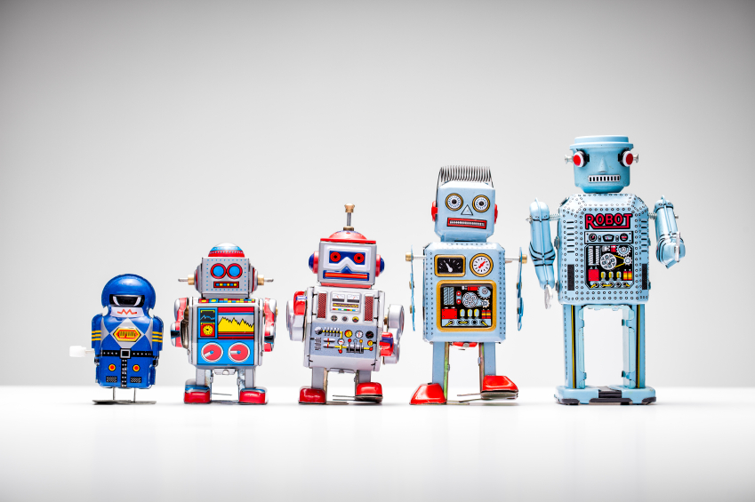

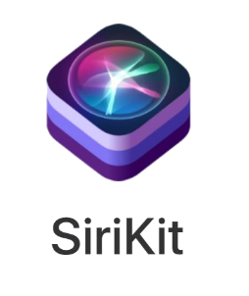




LUIS
SELECCIÓN API NLP
Notes:
El primer paso del flujo del trabajo es la selección de la solución de NLP.
Evaluaremos las APIs conversacionales de los proveedores más relevantes actualmente:
Lex de amazon
Watson de IBM
Sirikit de Apple
LUIS de Microsoft
DialogFlow de Google
Wit.ai de Facebook

Slide 11




RENDIMIENTO (*) (predicción intenciones, falsos positivos, velocidad aprendizaje, tiempo de respuesta)
COBERTURA IDIOMAS
PRECIO
FORTALEZA COMPAÑÍA
MÓDULOS PREDEFINIDOS
VERSIONADO
FLEXIBILIDAD, AUTONOMÍA, ACCESIBILIDAD
INTEGRACIÓN
RECONOCIMIENTO/SÍNTESIS VOZ
LUIS
(12)
(1)
(8)
(10)
(12)
(39)
(2,5$)
(0,75$)
(0,63$)
(Free)
(Free)
(*) Por Intento (agosto 2017)
Completo
Parcial / Limitado
No disponible
Notes:
Esta es la tabla comparativa de las 6 soluciones evaluadas.
Las columnas corresponden a cada una de las soluciones NLP que vamos a evaluar, y las filas representan los criterios de evaluación contra los que vamos a comparar.
Para cada tecnología vamos a marcar cómo se adecúa a cada criterio siguiendo la leyenda de margen inferior.
Hemos dado más peso a los criterios de rendimiento, cobertura de idiomas e integración. Para la evaluación del rendimiento nos hemos basado en un estudio publicado en 2017 por la compañía norte americana Intento.
Para evaluar el rendimiento hemos tenido en cuenta tanto la predicción de intenciones, los falsos positivos, la velocidad de aprendizaje y el tiempo de respuesta de cada tecnología.
- Con respecto al rendimiento los productos que mejores resultados ofrecen son Watson seguida muy de cerca de DialogFlow y LUIS.
- En cuanto a cobertura de idiomas, la tecnología que mas destaca es wit.ai, porque soporta un total de 39 idiomas, algunos en beta. Y a la cola se encuentra Amazon Lex, que sólo está disponible en inglés.
- Con respecto al precio destacan DialogFlow y Wit.ai porque son gratuitas, y a la cola encontramos a Watson porque es la más cara (2,5 dólares).
- La fortaleza de la compañía no es discriminante, porque todas son fuertes y consolidadas.
- En cuanto a módulos predefinidos, destacan LUIS y wit.ai.
- El control de versiones sólo está disponible en Lex y LUIS.
- En cuanto a flexibilidad, la peor solución es Sirikit, porque no es una plataforma de propósito general y sólo está disponible para ciertos dominios de uso.
- En cuanto a integración no se adaptan bien ni sirikit, porque solo está disponible en Apple, LUIS porque necesita aplicaciones bajo Windows y wit.ai porque no parece integrarse con otra plataforma de mensajería que no sea Facebook
- El último criterio de reconocimiento y síntesis de voz, aunque la interfaz de usuario ya hemos indicado que será textual, si hemos valorado positivamente las soluciones de conversación que incorporan esta funcionalidad. Las que peor adecuación presentan son Wit.ai y DialogFlow porque no se ha encontrado que incorporen síntesis de voz.
Conforme a los criterios seleccionados, las plataformas más interesantes y prometedoras son Watson y DialogFlow. Watson es ligeramente mejor en la detección de intenciones, pero en contrapartida es mucho más cara. En este estudio no hemos dado mucho peso al precio porque disponemos de una cuenta gratuita para estudiantes durante 6 meses, por lo que finalmente nos hemos decidido por utilizar Watson porque así tendremos la oportunidad de valorar si realmente merece la pena pagar este precio.

Slide 12

SELECCIÓN INTERFAZ DE USUARIO
Notes:
El siguiente paso fue la selección de la interfaz de usuario.
A continuación mostraremos la comparativa de algunas de las plataformas de mensajería más populares actualmente.

Slide 13






NÚMERO DE USUARIOS | 1.200 mill | 300 mill | 100 mill | 320 mill | 6 mill | 1.200 mill
PRECIO
INTEGRACIÓN CHATBOTS
MULTIPLATAFORMA
ESTILO DE LA COMUNICACIÓN
Completo
Parcial / Limitado
No disponible
INTERFAZ DE USUARIO
Notes:
Hemos evaluado estas seis plataformas frente a los criterios que se muestran en la columna de la izquierda.
Hemos dado más peso a las plataformas que presentan mejores características de integración con chatbots.
- Whatsapp es la plataforma más popular y con más usuarios, pero actualmente no está abierta al despliegue de chatbots y por este motivo se ha descartado.
- También se descarta Twitter porque no se adapta al tipo de comunicación que vamos a implementar en este trabajo, ya que se trata de una comunicación de uno a muchos, y los mensajes no necesariamente esperan respuesta.
- Entre el resto de plataformas, Telegram y Slack destacan porque son pioneras en el despliegue de chatbots, y son las más consolidadas en la tecnología chatbots.
- Ente estas dos nos decantamos por Slack por dos motivos: el primero es que Telegram necesita un número de teléfono para ser usado, mientras que Slack es multiplataforma, sólo necesitamos registrarnos y comenzar a usarlo. El segundo motivo es que Slack es la plataforma de referencia para el despliegue de chatbots implementados con tecnología IBM Watson, podemos encontrar más documentación, tutoriales y código para despliegue de chatbots IBM Watson sobre Slack.

Slide 14
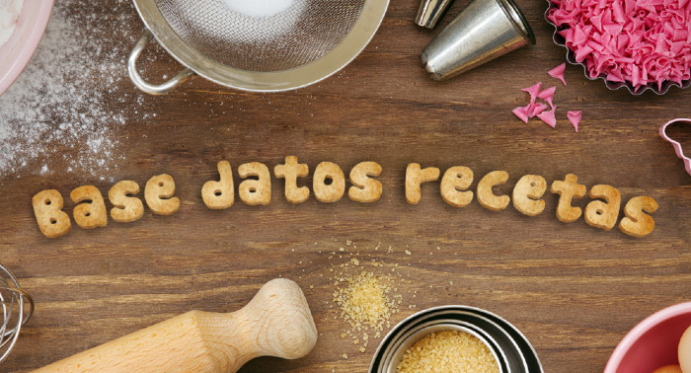
Notes:
El siguiente paso es seleccionar un servicio que proporcione rectas a partir de ingredientes, tipos de cocina, intolerancias…

Slide 15




PRECIO
COBERTURA IDIOMAS
DISPONIBILIDAD
FUNCIONALIDAD Y BÚSQUEDAS
FUENTES RECETAS
JERARQUÍA ALIMENTOS
API
Completo
Parcial / Limitado
No disponible
BASE DATOS DE RECETAS
Notes:
Hemos realizado un estudio comparativo de estos 4 servicios de recetas con respecto a los criterios que aquí se indican. Hemos dado más peso al precio y a la disponibilidad del servicio.
No ha sido sencillo encontrar una API gratuita que se adapte a las necesidades, ya que las que ofrecen más funcionalidad o una mayor riqueza de recetas (Spoonacular o Yummly) no son gratuitas o requieren registro de tarjeta de crédito.
Las únicas plataformas gratuitas son Edamam y Food2Fork, hemos descartado el uso de Edamam aunque aporta mayor funcionalidad que Food2Fork y además está disponible en ingles y español, porque en las pruebas realizadas durante el estudio la API no respondía, se han realizado diferentes pruebas todas sin éxito.
Esto nos obliga a utilizar Food2Fork aunque esté más limitada que el resto de servicios con los que ha sido comparado.
Food2Fork solo está disponible en inglés, este hecho nos ha condicionado en la selección del idioma de yumyumBot, que actualmente sólo entiende inglés.

Slide 16
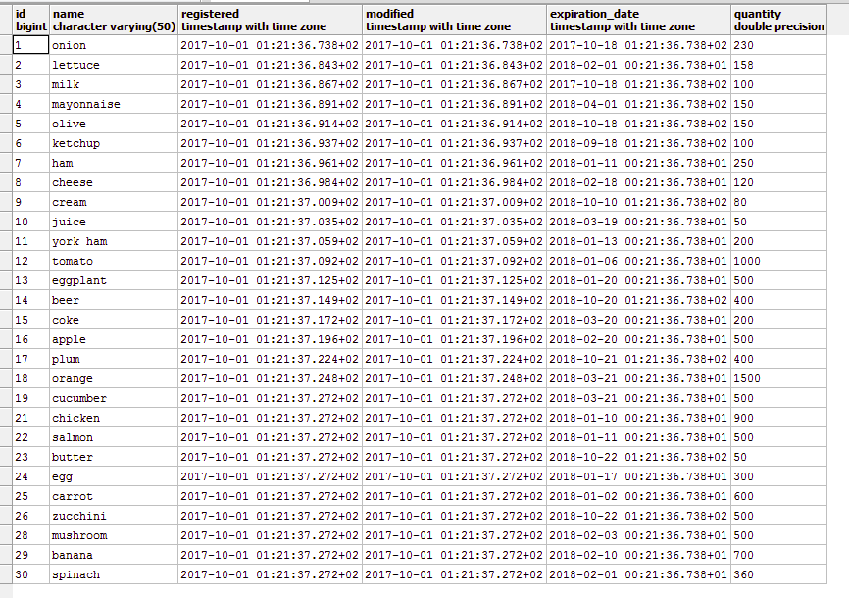
MODELADO BASE DATOS FRIGORÍFICO
Notes:
Necesitaremos además otra fuente de datos más, que modelaría los productos de nuestro frigorífico.
Se ha aproximado mediante una base de datos postgres, en la que existe una tabla llamada “products” con los siguientes atributos:
id: identificador único de registro. Clave primaria.
name: nombre del producto (egg, apple, etc.).
registered: fecha y hora de registro de entrada del producto.
modified: fecha y hora en la que se ha modificado el producto, por ejemplo, para modificar la cantidad o cualquier otro parámetro.
expiration_date: fecha de caducidad del producto.
quantity: cantidad en gramos disponible del producto.

Slide 17
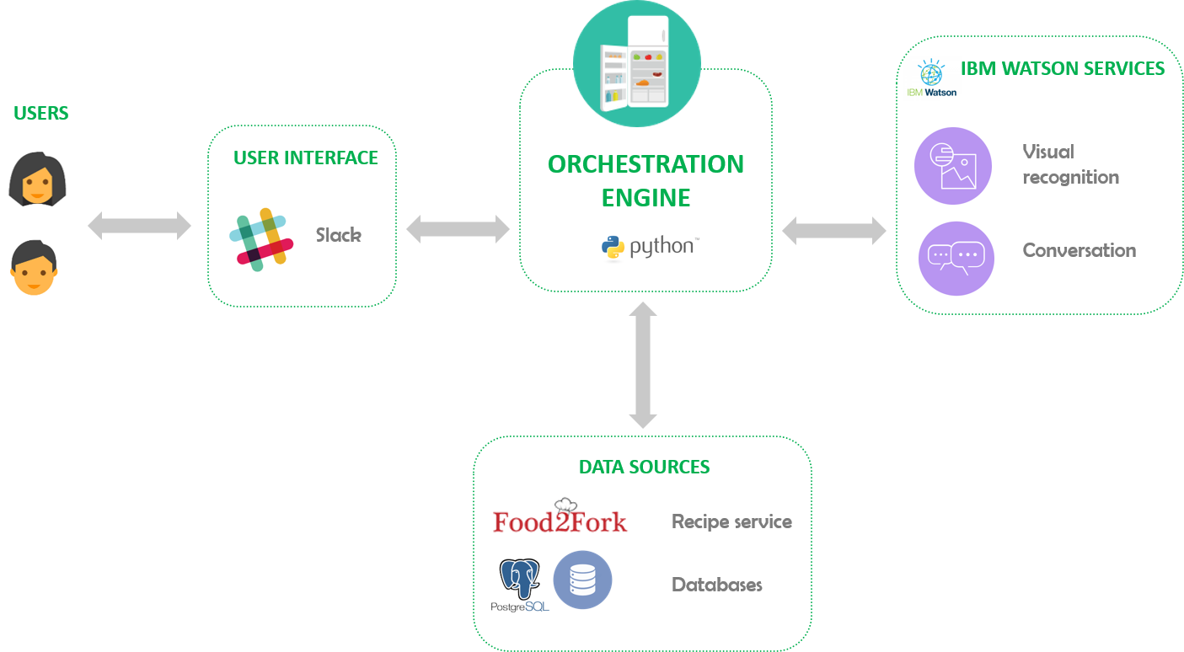
ARQUITECTURA
Notes:
Este diagrama representa la arquitectura de la solución propuesta identificando cada uno de los servicios y tecnologías seleccionadas en los pasos previos.
Por un lado tenemos la interfaz de usuario a través de la cual los usuarios podrán comunicarse en tiempo real con el asistente a través de texto, y también podrán compartir ficheros con imágenes.
Las fuentes de datos que el asistente utilizará para componer la respuesta que ofrecerá al usuario son 2, el servicio de recetas Food2Fork y la base de datos local que modela el contenido del frigorífico.
También encontramos los servicios IBM Watson. Que son 2:
Visual recognition: para identificar y clasificar los alimentos que existen en una imagen. Se pueden crear modelos personalizados, pero se ha optado por utilizar el modelo ya pre-entrenado para comida que ofrece Watson y con el que se han obtenido buenos resultados.
Conversation, este servicio proporciona la comprensión del lenguaje natural y simula una conversación humana.
Y por último la aplicación orquestadora, que es la pieza central de la arquitectura, encargada de orquestar las peticiones a los servicios, el acceso de base de datos, y la comunicación con el usuario en tiempo real. Con toda esta información esta pieza compone y hace llegar al usuario la respuesta más adecuada a la consulta o petición que realizó.

Slide 18
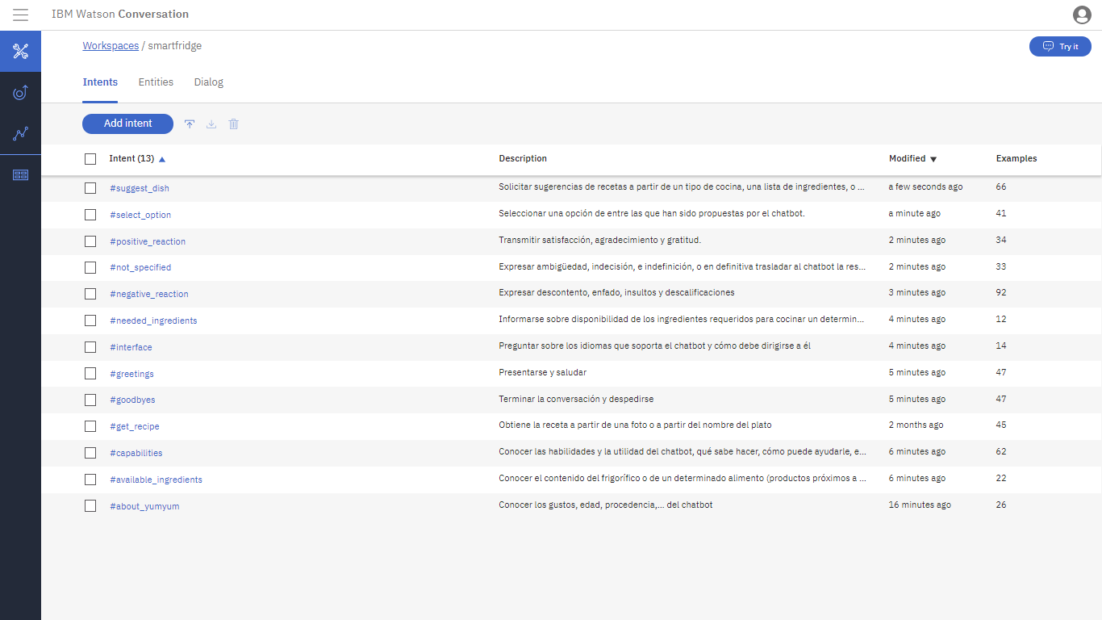
#INTENCIONES
Notes:
El siguiente paso fue definir las intenciones. Para esto nos vamos a la interfaz de Watson conversation.
Este es el aspecto que tiene la interfaz gráfica del servicio Watson Conversation correspondiente al workspace que hemos definido para este prototipo. Encontramos 3 pestañas, intenciones, entidades y diálogo.
La definición de intenciones se puede realizar programáticamente y manualmente, de una a una o importando un csv con una lista de intenciones que queramos importar.
Es necesario definir una intención para cada tipo de solicitud de usuario a la que el chatbot dé soporte.
Esta imagen muestra las intenciones que han sido añadidas al workspace del servicio de conversación de Watson que utilizamos en nuestro prototipo.
#about_yumyum: conocer los gustos, edad, procedencia,… del chatbot.
#available_ingredients: conocer los ingredientes disponibles en la actualidad y aquellos que están a próximos a caducar o ya han caducado. Obtener información sobre un determinado alimento, por ejemplo, saber cuándo caduca o qué cantidad hay disponible.
#capabilities: conocer las habilidades y la utilidad del chatbot, qué sabe hacer, cómo puede ayudarle, etc.
#get_recipe: obtener una receta a partir de una foto o a partir del nombre del plato.
#goodbyes: terminar la conversación y despedirse.
#greetings: presentarse, saludar.
#interface: preguntar sobre los idiomas que soporta el chatbot y cómo debe dirigirse a él.
#negative_reaction: expresar descontento, enfado, insultos y descalificaciones.
#not_specified: expresar ambigüedad, indecisión, e indefinición, o en definitiva trasladar al chatbot la responsabilidad de decidir.
#positive_reaction: transmitir satisfacción, agradecimiento y gratitud.
#suggest_dish: solicitar sugerencias de recetas a partir de un tipo de cocina, una lista de ingredientes, o lo deja a la elección del chatbot, para que sea este quien elija una receta en función de los ingredientes disponibles o las recetas más populares socialmente.
#needed_ingredients: informarse sobre disponibilidad de los ingredientes requeridos para cocinar un determinado plato.
#select_option: seleccionar una opción de entre las que han sido propuestas por el chatbot.

Slide 19
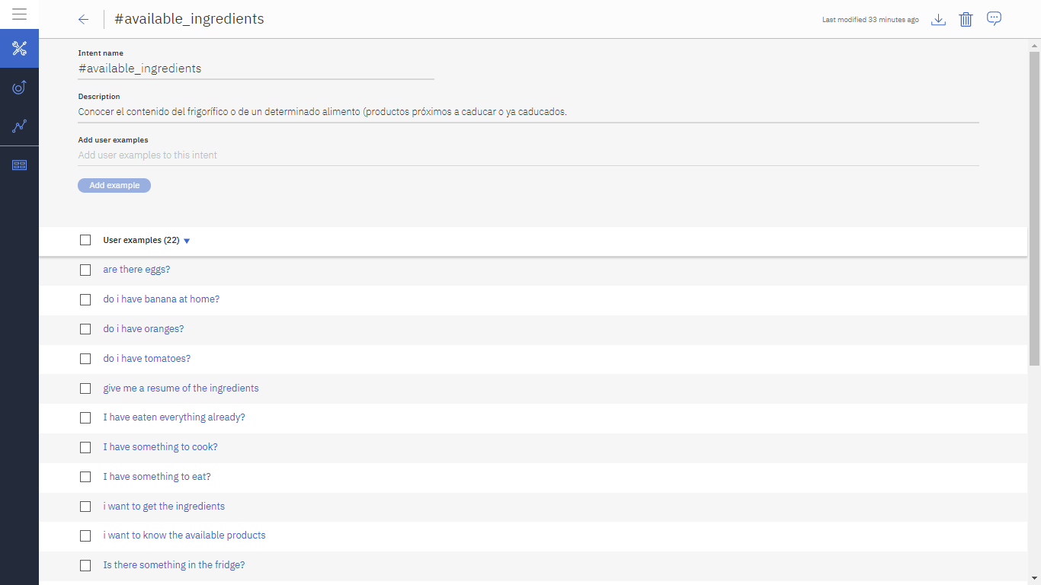
ENTRENAMIENTO DE INTENCIONES
Notes:
En la fase de entrenamiento es necesario proporcionar muchos ejemplos de entradas de usuario, es decir, locuciones con las que creemos que los usuarios se dirigirán al chatbot, e indicar con qué intenciones se corresponden.
En esta imagen se muestra algunos de los ejemplos con los que se ha entrenado la intención #available_ingredients, que recordemos, se utilizaba para solicitar información sobre los productos del frigorífico.

Slide 20
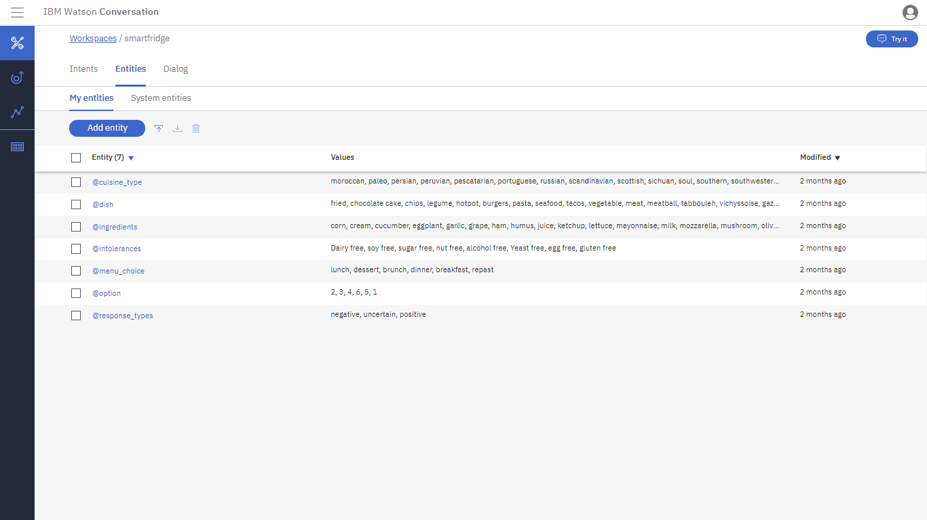
@ENTIDADES
Notes:
También hay que definir las entidades que manejará nuestro chatbot.
En la imagen se muestra la lista de las entidades utilizadas en el prototipo, junto con algunos de los valores con los que han sido entrenadas.
@cuisine_type: tipo de cocina (mexicana, mediterránea, vegana, etc.).
@dish: nombre del plato para el que se solicita la receta.
@ingredients: ingredientes con los que preparar la receta solicitada.
@intolerances: intolerancias alimenticias proporcionadas por el usuario (celíaco, intolerancia a la lactosa, etc.).
@menu_choice: parte del día en la que se prevé que se consumirá el plato proporcionado.
@option: opción seleccionada por el usuario de entre las 6 opciones proporcionadas.
@response_types: tipo de respuesta proporcionada por el usuario (afirmativa, negativa o indeterminada).

Slide 21
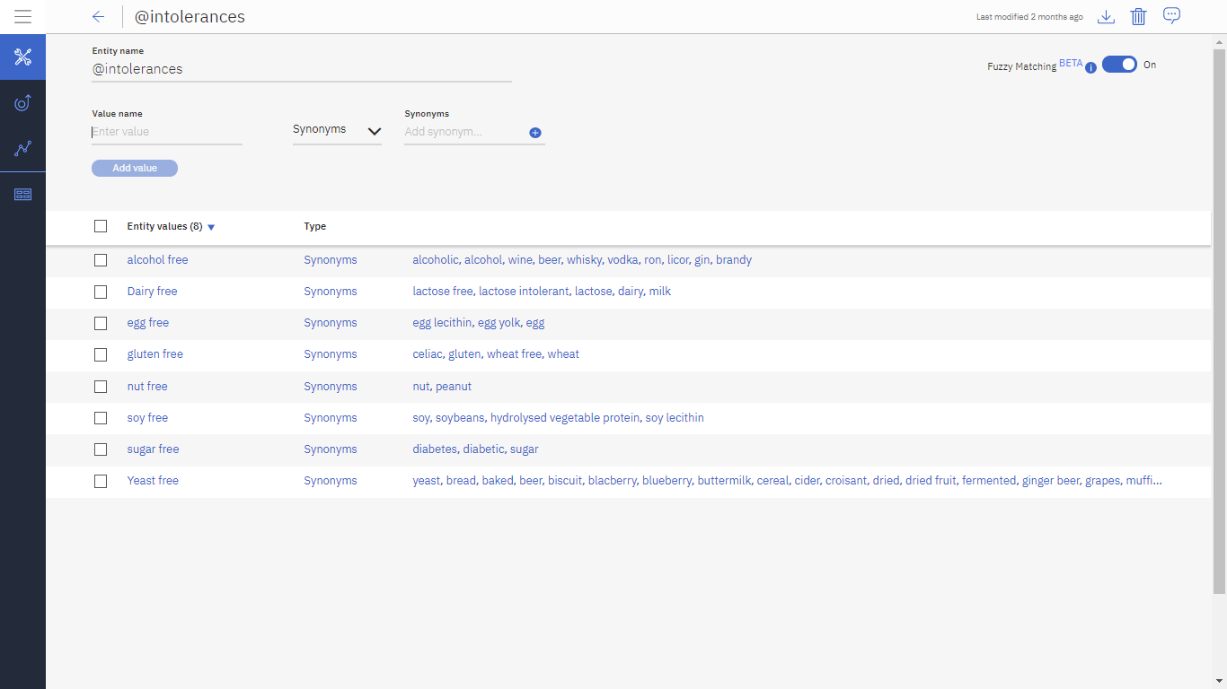
ENTRENAMIENTO DE ENTIDADES
Notes:
Este sería un ejemplo de entrenamiento de la entidad @intolerances.
Tenemos algunos de los valores que puede tomar esta entidad, y sus sinónimos.

Slide 22
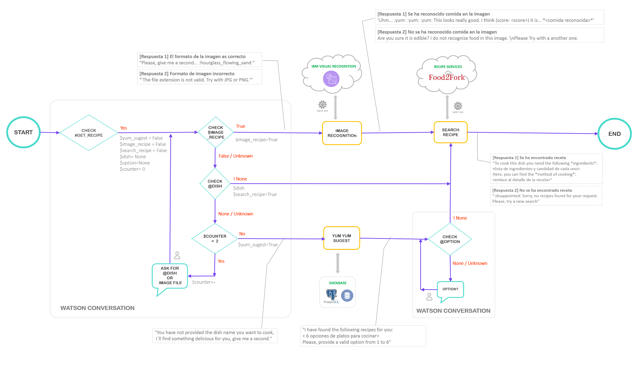
DEFINICIÓN FLUJO CONVERSACIÓN
Notes:
El siguiente paso en nuestra metodología de trabajo fue el diseño del flujo de la conversación para cada una de las intenciones.
Dependiendo de la intención el flujo será más o menos complejo, el de esta figura es un ejemplo de complejidad intermedio, y corresponde a la intención #get_recipe, que recordemos, se encargaba de obtener una receta a partir de una foto o a partir del nombre del plato.
Cuando se detecta la intención en primer lugar se limpian las variables de contexto que intervienen en ella
(explicar brevemente el flujo)
Las funciones en cajas son funciones de la aplicación orquestadora
Explicar los cambios de variables de estado
Explicar el contador

Slide 23
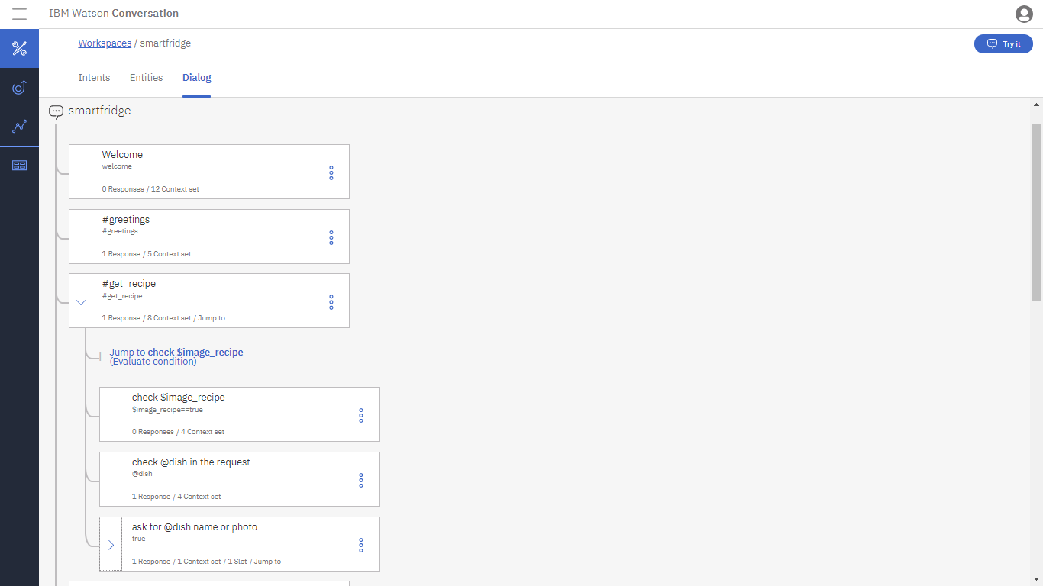
IMPLEMENTACIÓN DEL FLUJO
Notes:
El flujo anterior se traduce en Watson del siguiente modo.

Slide 24

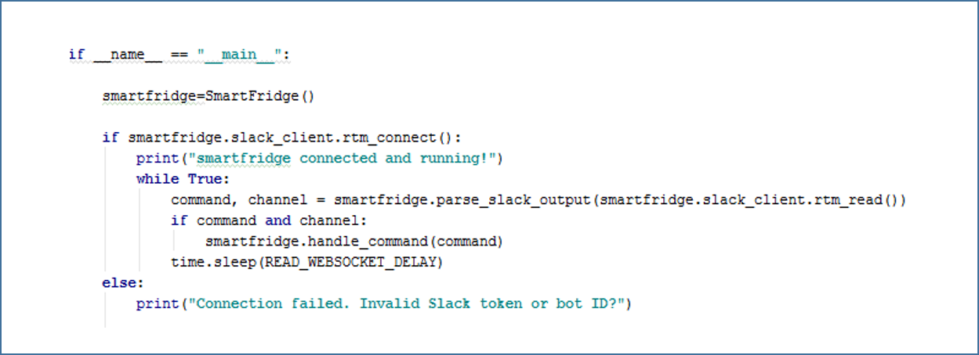
APLICACIÓN ORQUESTADORA
Notes:
Y por último la aplicación orquestadora, recordemos que los servicios Watson son APIs y que siempre deben tener detrás una aplicación que coordine todas las llamadas.
La aplicación orquestadora se ha implementado en Python, y se ocupa de gestionar el canal de comunicación, las conexiones con las distintas bases de datos (productos y recetas), las peticiones al servicio de reconocimiento de imágenes, así como de intervenir en la conversación y procesar las acciones correspondientes a la funcionalidad solicitada por el usuario.

Slide 25

DIFICULTADES

Slide 26


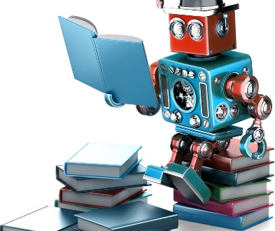

Limitaciones Watson
Limitaciones Food2Fork
Interfaz gráfica usuario
Complejidad flujo conversación
Slots opcionales
Handlers
Inestable
Sólo disponible en inglés
Actualización y variedad de rectas
Búsquedas literales
Escasa documentación
Entrenamiento
Limitaciones Slack
Falta de ejemplos reales
Multitud de platos e ingredientes
Descarga de imágenes vía API
DIFICULTADES

Slide 27

Notes:
Vamos a ver un ejemplo en directo de cómo funciona el prototipo

Slide 28
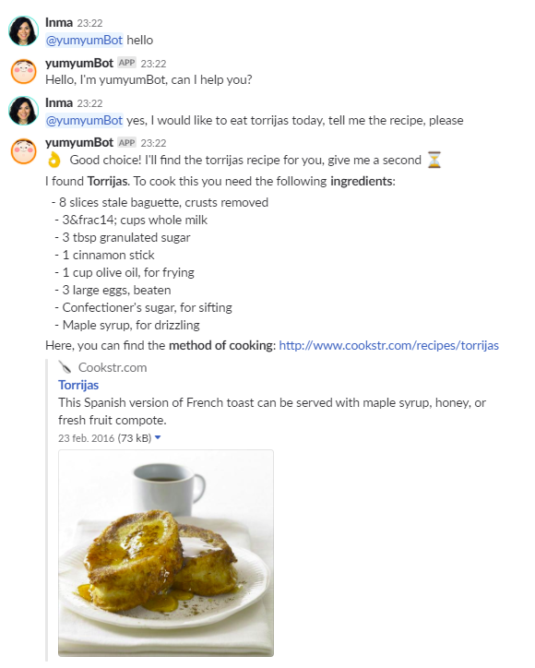
1

Slide 29
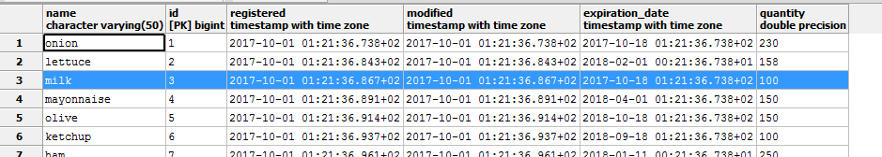
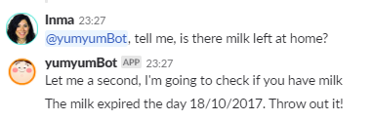
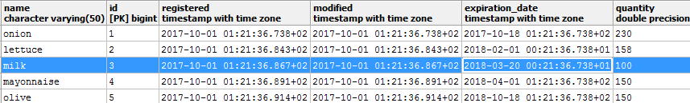
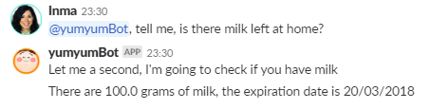
2
Notes:
Aquí vemos cómo el mensaje de yumyumbot es diferente en función del contenido del frigorífico

Slide 30
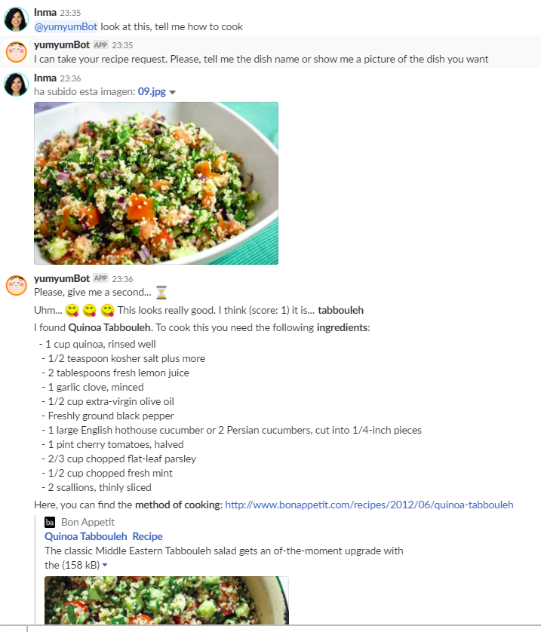
3
Notes:
Aquí vemos como detecta que le falta una entidad y la solicita
Vemos que reconoce que es tabbouleh con un score igual a 1 y que una vez detectado proporciona la receta

Slide 31

CONCLUSIONES
Notes:
Para finalizar realizaremos sobre los resultados obtenidos, las principales enseñanzas adquiridas y un análisis crítico del servicio Watson Conversation.

Slide 32
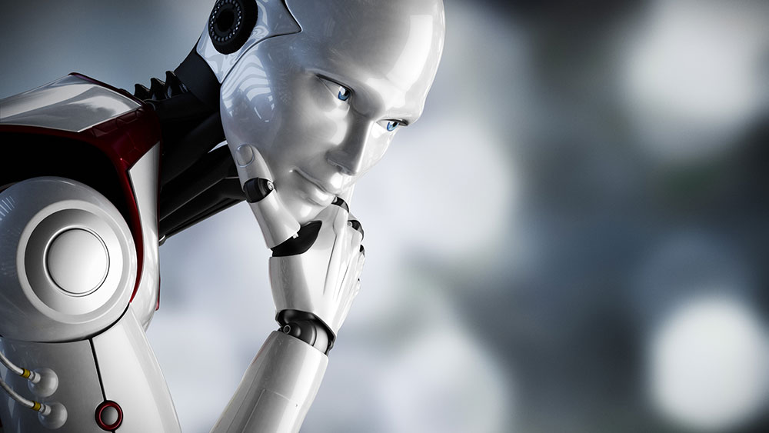




Fortalezas
Debilidades
Interfaz natural
Escalabilidad
Disponibilidad (24x7)
Accesibilidad
Comunicaciones personalizadas
Multi-idioma
Respuestas más acertadas
Reputación
Desconfianza
Deshumanización
Oportunidades
Amenazas
Casos de éxito (atención al cliente)
Popularidad
Avances tecnológicos
Normalización interacción humano - máquinas
Expectativas del usuario
Disponibilidad de datos de calidad
Falta de utilidad para el usuario
CHATBOTS
Notes:
En esta imagen se resume bajo mi punto de vista algunos de los aspectos más relevantes de los chatbots que nos pueden dar una idea de cual es la situación actual de de esta tecnología.
Como puntos positivos:
Entre sus fortalezas encontramos…
Respecto a las oportunidades…
Como aspectos negativos, encontramos algunas de las siguientes como debilidades
Y por último algunos riesgos o amenazas que se presentan en proyectos que incluyen interfaces en lenguaje natural.

Slide 33



Se entrena, no se programa
Curva de aprendizaje (producto mínimo en poco tiempo)
Comunidad usuarios
Documentación, material y código libre
Funcionalidades listas para ser usadas (API)
Actualizaciones y mejoras continuas
APIs genérica con parámetros de configuración
Etapa inicial (margen de mejora)
Interfaz gráfica flujo de diálogo
Limitaciones funcionales: slot opcionales, handlers
Exageración de expectativas
Precio elevado
WATSON CONVERSATION
Notes:
En esta tabla se resumen los aspectos más destacables de lo que ha supuesto la experiencia con Watson durante el desarrollo de este trabajo, los pros y las contras de usar Watson.

Slide 34

PRÓXIMOS PASOS
Notes:
Para finalizar veremos algunas propuestas de mejora del prototipo actual que sería interesante abordar en futuros trabajos.

Slide 35

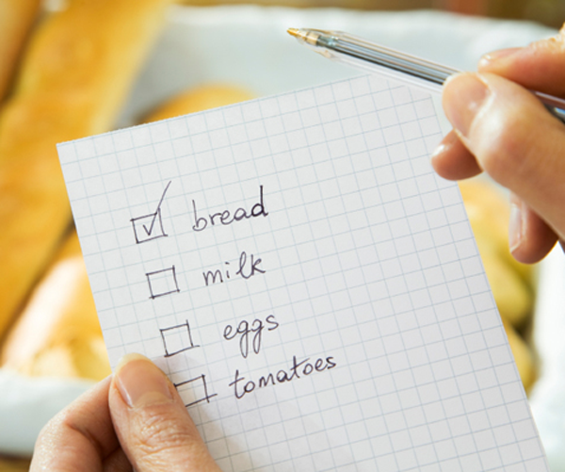
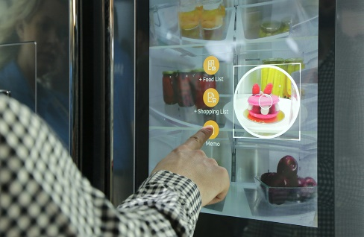
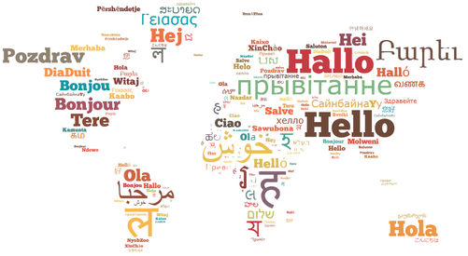



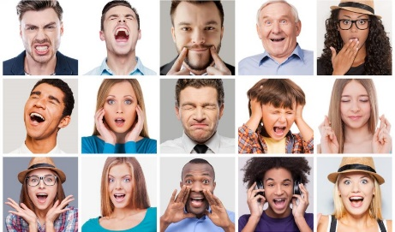
Reconocimiento vocal
Lista de la compra
Frigorífico IoT
Multi-idioma
Coach nutricional
Análisis de sentimiento
Notificaciones
Dashboards
PRÓXIMOS PASOS
Notes:
Reconocimiento vocal: añadir al prototipo la capacidad de interpretar la voz, y también de sintetizarla,aportaría una gran mejoraen cuanto a usabilidad, h
Lista de la compra: una nueva funcionalidad que autocompletela lista de la compra delusuariocon los ingredientes que haya que reponer, bien porque han caducado,
Frigorífico IoT: consiste en integrar el prototipo con un frigorífico real, dotado de sensores o de sistemas de reconocimiento visual capaces de disponer en todo momento de la información detallada sobre los productos que guarda en su interior.
Multi-idioma
Coach nutricional: funcionalidad que eduque y que coopere con el usuario para cumplir sus objetivos nutricionales.
Comunicaciones personalizadas: extracción de información emocional apartir de las expresionesdel usuario y adaptar la conversación.
Notificaciones: Consiste en añadir notificaciones proactivas cuando el chatbot detecte que un producto está próximo a caducar o que es necesario reponer algun producto.
Dashboards: Se trata de explotar la información disponible a través de informes online.

Slide 36
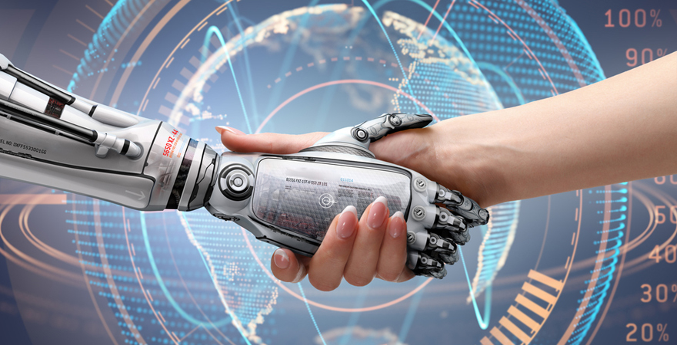


https://github.com/inmperfer/TFM
inma.perea.fdz@gmail.com
Notes:
Esto es todo, debido a la limitación del tiempo sólo he podido dar una pincelada, pero tenéis más detalle en la memoria del proyecto.
Os dejo también la url de Github donde podéis encontrar el código y otros recursos adicionales.
Podemos empezar con el turno de preguntas.

